Slide 1

ANALISIS REGRESI TERAPAN
Netti Herawati

Slide 2
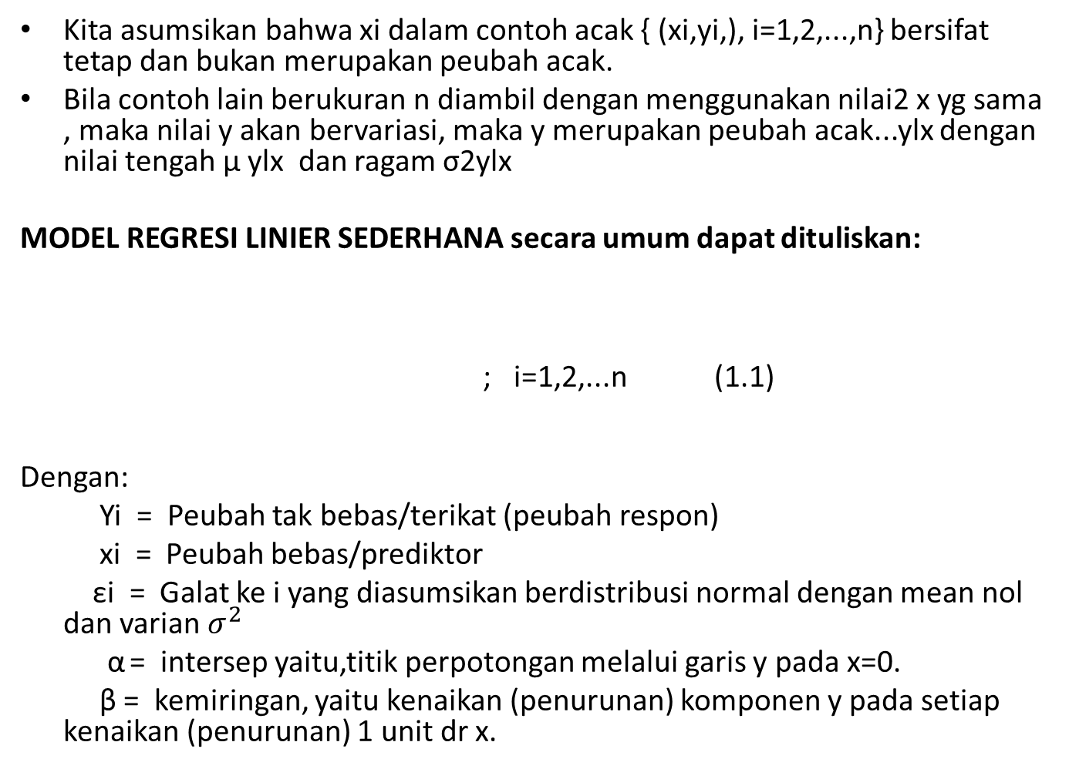
REGRESI LINIER SEDERHANA DENGAN SATU PEUBAH
Kita asumsikan bahwa xi dalam contoh acak { (xi,yi,), i=1,2,...,n} bersifat tetap dan bukan merupakan peubah acak.
Bila contoh lain berukuran n diambil dengan menggunakan nilai2 x yg sama , maka nilai y akan bervariasi, maka y merupakan peubah acak...ylx dengan nilai tengah μ ylx dan ragam σ2ylx
MODEL REGRESI LINIER SEDERHANA secara umum dapat dituliskan:
; i=1,2,...n (1.1)
Dengan:
Yi = Peubah tak bebas/terikat (peubah respon)
xi = Peubah bebas/prediktor
εi = Galat ke i yang diasumsikan berdistribusi normal dengan mean nol dan varian $σ^{2}$
α = intersep yaitu,titik perpotongan melalui garis y pada x=0.
β = kemiringan, yaitu kenaikan (penurunan) komponen y pada setiap kenaikan (penurunan) 1 unit dr x.

Slide 3
Model regresi dikatakan 1. sederhana, " karena hanya ada satu variabel prediktor 2. linear pada parameter, karena tidak ada parameter yang muncul sebagai eksponen atau dikalikan atau dibagi dengan parameter lain 3. linier dalam variabel prediktor, karena variabel ini hanya muncul di pangkat pertama. Model yang linier dalam parameter dan variabel prediktor juga disebut model orde pertama.

Slide 4
Hal yg harus diperhatikan pd Model
1. Peubah respon Yi pada ulangan ke-I merupakan jumlah dari 2 komponen:
1. Suku Konstanta β0+ β1X1 dan
2. Suku acak dari εi. Oleh karena itu Yi adalah peubah acak.

Slide 5
2. Karena E(εi)=0, maka: E(Yi)= E(β0+ β1X1 + εi)= β0+ β1X1+E(εi)= β0+ β1X1 Catat bhw β0+ β1X1 memainkan peranan penting pada nilai intersep. Maka, respon Yi pada Xi, merupakan distribusi pelaung dg mean: E(Yi)=β0+ β1X1 Krn itu, fungsi regresi pada model di atas adlah E(Y)=β0+ β1X1 karena fungsi regresi berhungan dg rata2 dari disrtibusi peluang Y ІX pada level X. 3. Respons Yi dalam percobaan ke-i melebihi atau kurang dari nilai fungsi regresi sesuai dengan jumlah galat

Slide 6
4. Galat εi diasumsikan memiliki varian konstan σ2. Oleh karena itu mengikuti bahwa respon Yi memiliki varian konstan yang sama: σ2(yi)= σ2. dan σ2(β0+ β1X1 + εi)= σ2(εi)= σ2 Maka model regresi (1.1) mengasumsikan bahwa distribusi probabilitas Y adalah mempunyai ragam sama, terlepas dari tingkat dari variabel prediktor X. 5. Galat diasumsikan tidak berkorelasi. Karena gaat εi dan εj tidak berkorelasi, begitu pula respon variabel Yi dan Yj 6. Secara ringkas, model regresi (1.1) mengimplikasikan bahwa respon Yi berasal dari distribusi peluang yang mempunyai E(Yi)=β0+ β1X1 dan ragam σ2, sama utk semua level dari X. Selanjutnya, untuk sembarang dua variable repon Yi dan Yj tidak berkorelasi.

Slide 7
Contoh
Seorang konsultan untuk distributor listrik sedang mempelajari hubungan antara jumlah tawaran yang diminta oleh kontraktor konstruksi untuk peralatan penerangan dasar selama seminggu dan waktu yang dibutuhkan untuk menyiapkan tawaran. Misalkan model regresi (1.1) dapat diterapkan dan adalah sebagai berikut:
Yi=9,5 + 2,1 Xi + εi
Dengan X= Jumlah tawaran dlm seminggu dan
Y= Waktu yg diharuskan dlm pelakukan penawaran.
Gambar 1.6 berisi penyajian fungsi regresi: E(Yi)=9,5 + 2,1 Xi
Misalkan pada minggu ke-i, Xi = 45 penawaran disiapkan dan jumlah jam sebenarnya yang dibutuhkan adalah Yi = 108. Dalam hal ini, nilai istilah kesalahannya adalah εi = 4, karena kita punya E(Yi)=9,5 + 2,1 (45)=104
Dan Yi=108= 104+4

Slide 8
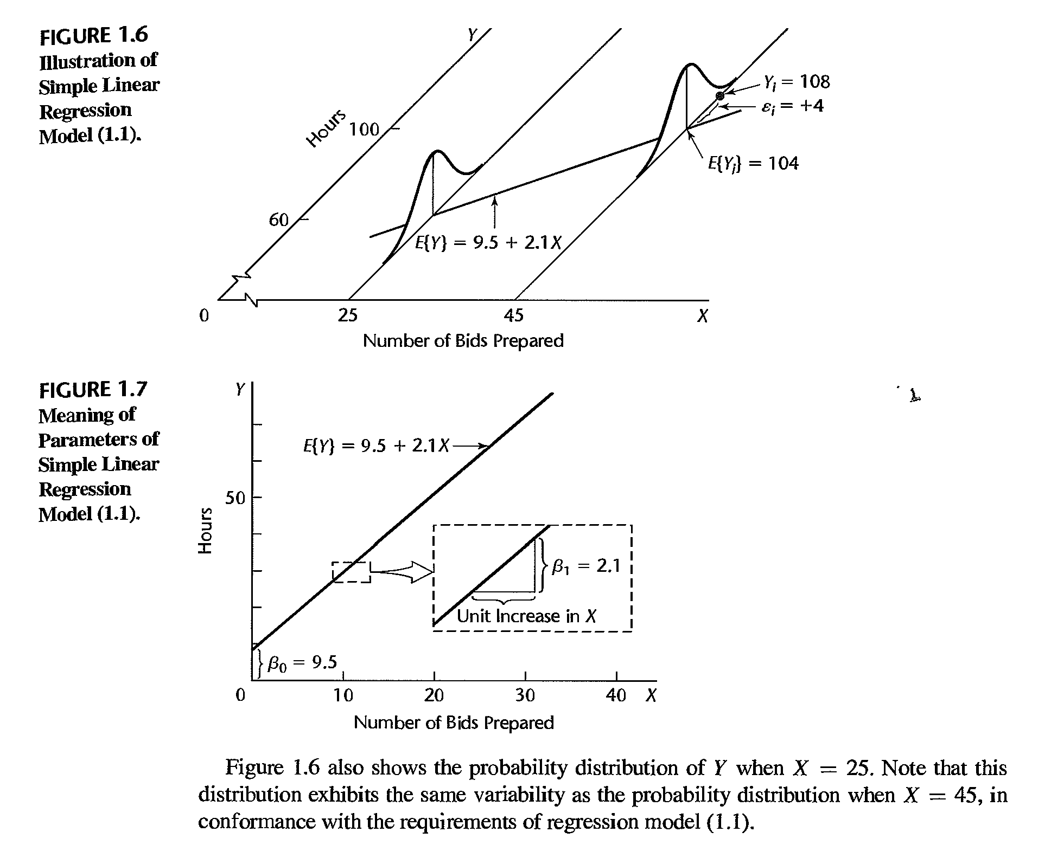
Gambar 1.6 menunjukkan distribusi probabilitas Y ketika X = 45 dan menunjukkan dari mana dalam distribusi ini observasi Y hanyalah penyimpangan dari Yi-Yi i = 108 datang. Perhatikan lagi bahwa kesalahan istilah εi dari nilai rata-rata E {Y;}.

Slide 9
PARAMETER REGRESI/Makna β₀ & β₁ ? Nilai (sebenarnya) dari βO, β1 pada model (1.1) disebut dengan koefisien regresi. βO= intersep. Ketika ruang lingkup model mencakup X = 0, βO memberikan mean dari distribusi probabilitas Y pada X = O. Jika ruang lingkup model tidak mencakup X = 0, βO tidak memiliki arti khusus sebagai istilah yang terpisah dalam regresi model. β1= Kemiringan/slope yg menunjukkan perubahan rata-rata probabilitas distribusi Y per unit peningkatan X Pada contoh di atas E(Yi)=9,5 + 2,1 Xi βO= 9,5 menunjukkan nilai fungsi regresi pada X = O. slope β1=2,1 artinya menunjukkan bahwa persiapan satu penawaran dlm seminggu menyebabkan peningkatan rata-rata distribusi probabilitas Y sebesar 2. I jam.

Slide 10
DATA U ANALISIS REGRESI
Nilai parameter βO, β1 tidak diketahui dalam model regresi (1.1), dan harus diduga dari data yang relevan. Dan kita sering tidak memiliki pengetahuan awal tentang variabel prediktor yang sesuai dan bentuk fungsional dari hubungan regresi (misalnya, linier atau lengkung), dan kita perlu mengandalkan analisis data untuk mengembangkan model regresi yang sesuai.
Data untuk analisis regresi dapat diperoleh dari studi non-eksperimental atau eksperimental dan merupakan data kuantitatif

Slide 11
ESTIMASI FUNGSI REGRESI/MENENTUKAN GARIS DUGAAN TERBAIK
The Least-Squares Method/Metode Kuadrat Terkecil (LSM/MKT)
Parameter regresi (α,β,σ2) dapat ditaksir dengan metode KUADRAT TERKECIL atau Least Square dari observasi shg
didapatkan model regresi yang sesuai dengan data.
LSM/MKT menentukan garis dugaan terbaik dg meminimumkan jumlah kuarat ( minimizes the sum of squares error /SSE). Prinsipnya adalah semakin kecil simpangan dari nilai pengamatan terhadap garis dugaan ( yang berarti semakin kecil nilai jumlah kuadrat dari simpangan), garis dugaan semakin sesuai dengan data.

Slide 12

METODE KUADRAT TERKECIL (MKT)
Kita akan meminimumkan J. Xi dan yi berasal dari pengamatan sedang α dan β berubah bila garis regresi berubah. Jadi α dan β dianggap berubah. Dari segi kalkulus, ini berarti kita perlu mencari turunan J terhadap α dan β kemudian menyamakannya dengan nol.

Slide 13




Kita turunkan J thd β dan samakan dengan nol,

Slide 14




Gantilah nilai α dan β pada kedua persamaan di atas dengan nilai dugaannya masing-masing yaitu a dan b. Kedua persamaan menjadi suatu sistem persamaan liniear yang disebut Persamaan normal. Bila kita nyatakan dalam bentuk rata-rata maka persamaan di atas menjadi:

Slide 15






Slide 16


SIFAT PENDUGA MKT: 1. TAK BIAS

Slide 17




Slide 18





2. RAGAM MINIMUM Ragam α dan β MKT minimum dibandingkan penduga lain

Slide 19




Slide 20


hii = ( ) disebut dengan “Leverage”. Bila pengamatan ke-i mempunyai leverage tinggi , kontaminasi (pencilan) pada titik tersebut akan mempengaruhi analisis.

Slide 21
Note: semua varian mengandung σ2, Maka bila kita tidak tahu nilainya kita tidak dapat melakukan pengujian hipotesis.

Slide 22
Ukuran kualitas garis dugaan dan pendugaan σ²
Setelah didapatkan garis dugaan, kita ingin mengetahui apakah garis dugaan tsb dapat memprediksi y. Bila ya, sampai sejauh mana.
Ukuran yang dapat digunakan untuk menjawab pertanyaan tsb adalah:
dimana
Jelas bila, JKG=0, Garis dugaan menduga data dengan baik yaitu:

Slide 23
Jumlah Kuadrat Galat (JKG)
Bila, JKG besar, maka simpangan data terhadap garis dugaan menjadi besar. 2 hal yg dapat menyumbang nilai JKG:
1. Keragaman data yg besar, dan
2. Asumsi garis lurus tidak terpenuhi.

Slide 24


NILAI YANG MENGUKUR KUALITAS MODEL= KOEFISIEN DETERMINASI ( ) Koefisien Determinasi: Suatu nilai yang menjelaskan proporsi keragaman respon (y) yang dapat dijelaskan oleh model. Untuk membandingkan model dg respon (y) yg sama tetapi x berbeda. Semakin banyak jumlah variabel x, nilai semakin besar. Oleh karena itu, model dengan x berbeda sebaiknya digunakan Adj

Slide 25
Penggunakan R Square (R Kuadrat) sering menimbulkan permasalahan, yaitu bahwa nilainya akan selalu meningkat dengan adanya penambahan variabel bebas dalam suatu model. Hal ini akan menimbulkan bias, karena jika ingin memperoleh model dengan R tinggi, seorang penelitian dapat dengan sembarangan menambahkan variabel bebas dan nilai R akan meningkat, tidak tergantung apakah variabel bebas tambahan itu berhubungan dengan variabel terikat atau tidak. Oleh karena itu, banyak peneliti yang menyarankan untuk menggunakan Adjusted R Square. Interpretasinya sama dengan R Square, akan tetapi nilai Adjusted R Square dapat naik atau turun dengan adanya penambahan variabel baru, tergantung dari korelasi antara variabel bebas tambahan tersebut dengan variabel terikatnya. Nilai Adjusted R Square dapat bernilai negatif, sehingga jika nilainya negatif, maka nilai tersebut dianggap 0, atau variabel bebas sama sekali tidak mampu menjelaskan varians dari variabel terikatnya.

Slide 26
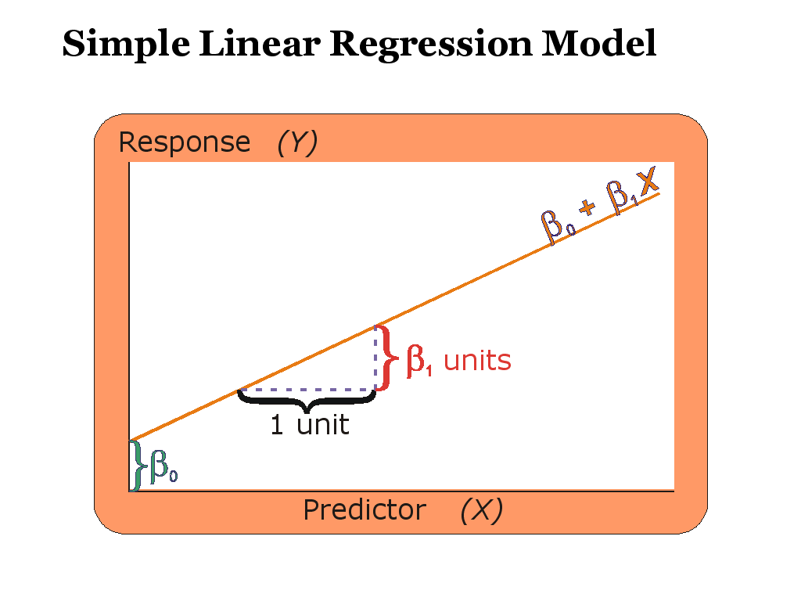
Contoh Pendugaan fungsi regresi

Slide 27
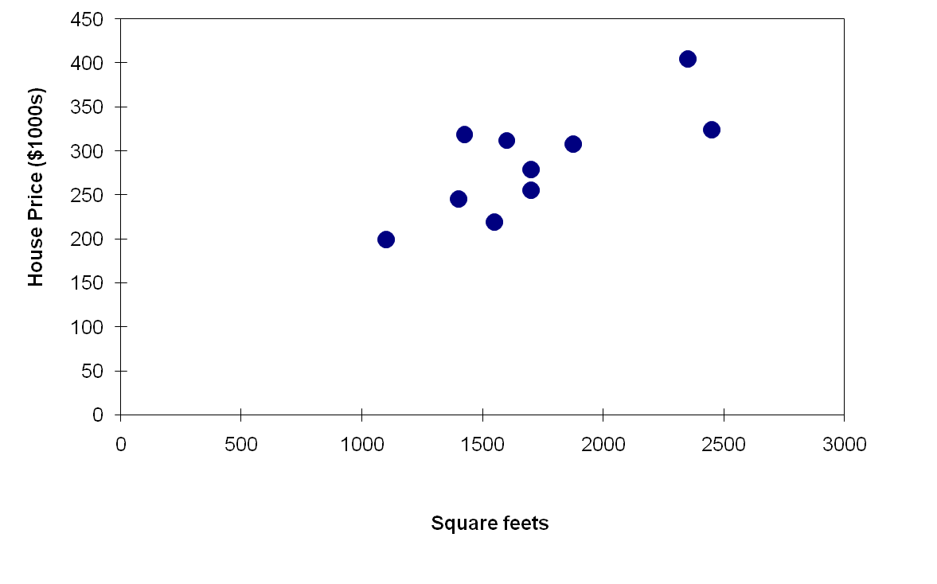
PLOT DATA! Sebaiknya lakukan terlebih dahulu plot data untuk mengetahui apakah data linear atau tidak.

Slide 28
Karena distribusi sampling dari nilai penduga tersebut akan tergantung pada distribusi peluang dari galat acak e, maka kita pertama kali yang harus dilakukan adalah memenuhi asumsi dari galat acak yang merupakan dasar dari semua analisis regresi.

Slide 29
ASUMSI 1 Nilai tengah dari distribusi peluang ε sama dg 0. Yaitu, rata-rata dr galat dari seluruh percobaan = 0 untuk setiap x. Asumsi ini menyiratkan bhw rata-rata dr y, E(y), untuk setiap nilai dr x adalah E(yi]xi) = α + β1xi1. Peubah acak yi ~N(μi, σ2).
ASUMSI 2 Ragam dr distribusi peluang ε konstan untuk semua nilai x.
ASUMSI 3 Distribusi peluang dari ε adalah normal. ε ~N(0, σ2)
ASUMSI 4 Galat yang bersifat independen thd dua x. yaitu, galat setiap y independen thd galat nilai y yg lain.

Slide 30
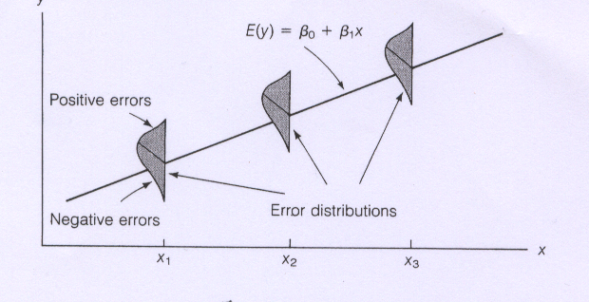

Slide 31
Contoh data Harga Rumah
House Price in $1000s (Y) | Square feets (X)
245 | 1400
312 | 1600
279 | 1700
308 | 1875
199 | 1100
219 | 1550
405 | 2350
324 | 2450
319 | 1425
255 | 1700

Slide 32
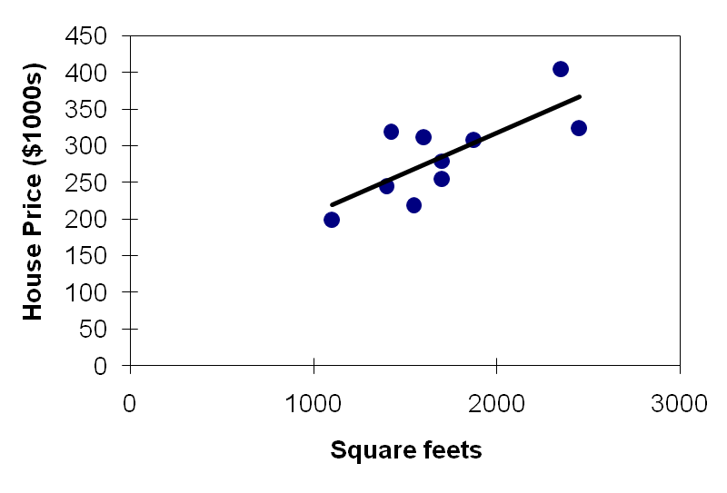
Data Harga Rumah: Diagram Pencar dan Garis Regresi
Slope
= 0.10977
Intercept
= 98.248

Slide 33
Interpretasi koefisien regresi
Dari plot data menunjukkan ada hubungan linear anatar X dan Y
Dengan metode MKT didapat persamaan regresi:
Bagaimana menginterprertasikan a dan b pada persamaan tsb:
* a=94.24833 menunjukkan bahwa luas rumah (square feet) 0 maka harga rumah sama dengan 94.24833 ($1000)
* b=0.10977 menunjukkan bahwa rata-rata harga rumah meningkat 0.10977 untuk setiap kenaikan 1 square feet dr luas rumah.

Slide 34
Contoh dengan SAS,
Misalkan kita ingin mengetahui hubungan antara tekanan darah sistolic (SBP)
dan berat badan yang dimabil dari 26 sampel. Didapat data sebagai beikut:
Sampel (i) | Berat Badan (X) (Pound) | SBP (Y)
1 2 3 4 5 6 7 8 9 10 11 12 13 14 15 16 17 18 19 20 21 22 23 24 25 26 | 165 167 180 155 212 175 190 210 200 149 158 169 170 172 159 168 174 183 215 195 180 143 235 240 192 187 | 130 133 150 128 151 146 150 140 148 125 133 135 150 153 128 132 149 158 150 163 156 124 165 170 160 159

Slide 35
PROSEDUR SAS:
PROC REG;
Model BERAT= SBP;
RUN;
Model: MODEL 1
Dependent Variable: SBP
Analysis of Variance
Sum of mean
Source DF Squares Square F Value Prob>F
Model 1 2693.581 2693.581 35.744 0.0001
Error 24 1808.572 75.357
Total 25 4502.153
Root MSE 8.68085 R-Square 0.5983
Dep mean 145.615 Adj R-Sqr 0.5815
C.V. 5.96149
Parameter Estimates
Parameter Standard T for HO:
Variable DF Estimates Error Parameter=0 Prob > ]T]
INTERCEP 1 69.1043 12.9101 9.363 0.0001
BERAT 1 0.41941 0.0705 5.979 0.0001
Dg demikian kita dapat model regresi
Y= 69.1043 + 0.41941 X

Slide 36
Interpretasi koefisien regresi
Dari plot data menunjukkan ada hubungan linear anatar X dan Y
Dengan metode MKT didapat persamaan regresi:
Bagaimana menginterprertasikan a dan b pada persamaan tsb:
* a=….... menunjukkan bahwa pada x=0 maka y=….. * b=…… menunjukkan bahwa rata-rata y meningkat sebesar…… untuk setiap kenaikan 1 unit dari X.

Slide 37
Koefisien Determinasi
Koesisien Determinasi (R²)
Untuk mengetahui seberapa besar pengaruh variabel X terhadap variabel Y atau seberapa besar variasi Y dapat dijelaskan oleh X.
R² = r² x 100%
X memegang peranan dalam perubahan Y. bila terjadi perubahan X, maka Y akan berubah.
Pada kasus diatas r = ……maka R = r²
R= (…..)² = ….→ ……………%.
Hal ini berarti Y dapat dijelaskan oleh Variabel X sebesar …………….%.

